Slide 1
Сумо
Робот на основе Lego Mindstorms
играет в Интеллектуальное Сумо

Slide 2
Движение в круге
Робот с датчиком освещенности движется в круге
При наезде на белую линию робот отъезжает и разворачивается

Slide 3
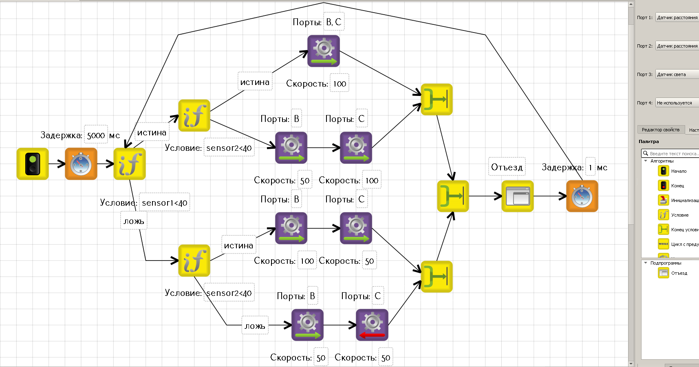
Четырехпозиционный регулятор
ВПЕРЕД
ВПЕРЕД-
НАЛЕВО
ВПЕРЕД-
НАПРАВО
КРУГОМ

Slide 4
Четырехпозиционный регулятор

Slide 5
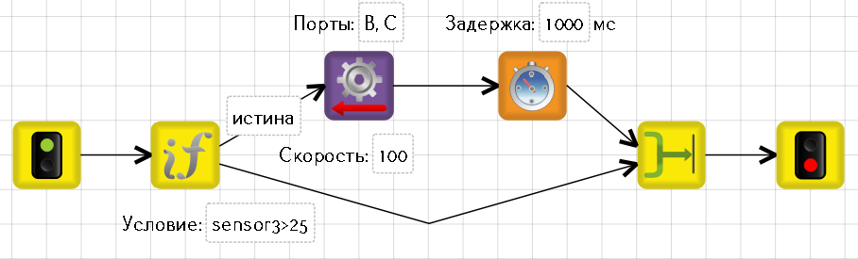
Отъезд назад от края круга
Подпрограмма «Отъезд»
При наезде на белую линию робот отъезжает назад 1 с

Slide 6
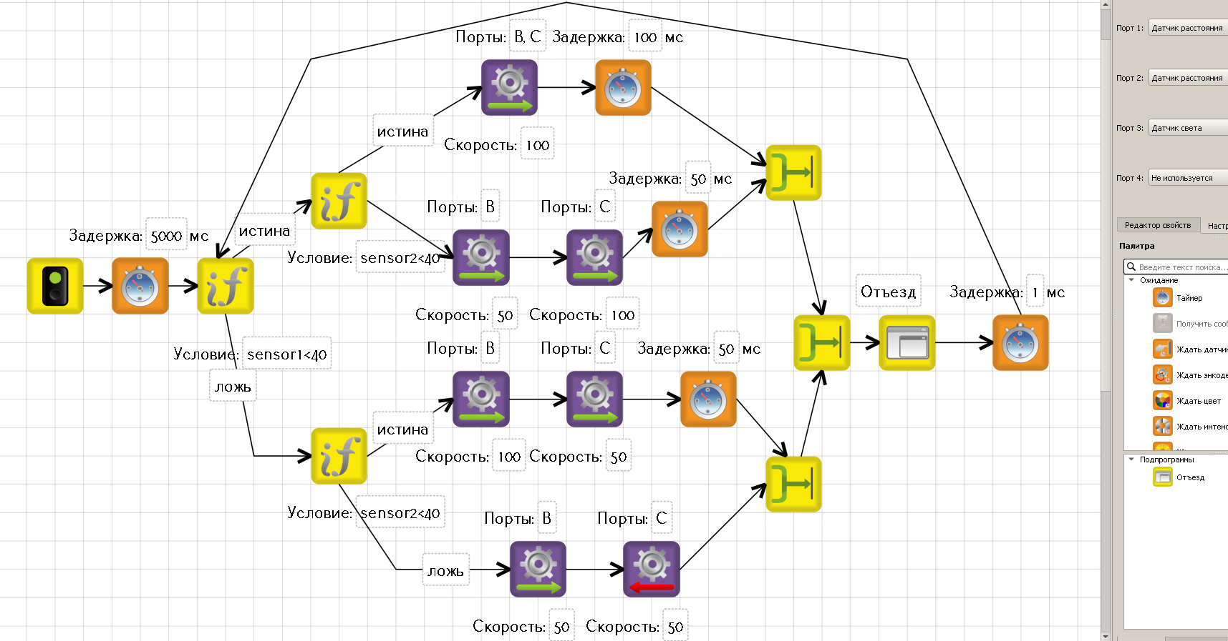
«Доверие» датчикам - задержка

Slide 7
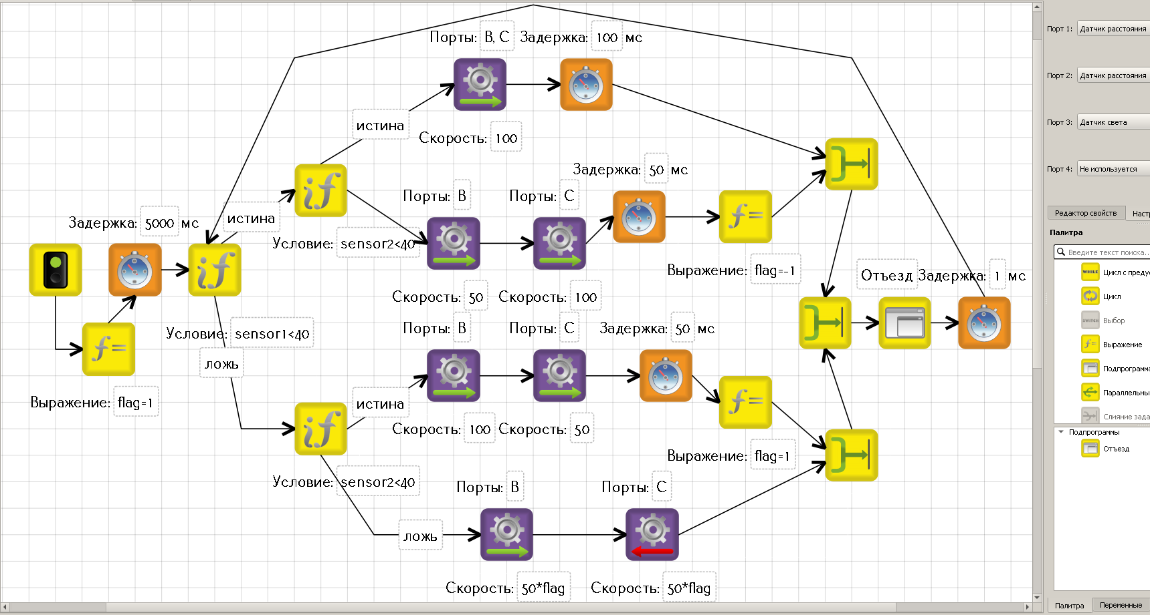
Поворот в нужную сторону – с флагом

Slide 8
Фильтрация показаний датчиков
int svalue1=0, svalue2=0; // Глобальные переменные
task sensors()
{
while(true)
{
svalue1=SensorValue[S1]; // Показания датчика в переменную
for(int i=0;i<10;i++)
{
svalue=SensorValue[S1];
if(svalue<svalue1)
svalue1<svalue; // Обновили показания
svalue=SensorValue[S2];
...
sleep(2);
}
}
}
task main() // Основная задача
{
sleep(5000);
StartTask(sensors); // Запуск параллельной задачи
V:\Робототехника\Public\SAF\Models\EV3\Sumo\Sumo07

Slide 9
Выбор направления старта
int dir=0;
void direction() //Ожидание кнопки направления
{
while(getButtonPress(ButtonAny)) sleep(1);
sleep(100);
while(!getButtonPress(ButtonAny)) sleep(1);
if(getButtonPress(ButtonLeft)) dir=-1;
if(getButtonPress(ButtonUp) dir=0;
if(getButtonPress(ButtonRight)) dir=1;
}
void manevr()
...
task main() // Основная задача
{
direction();
sleep(5000);
manevr();
StartTask(sensors); // Запуск параллельно
...
}
void manevr()
{
motor[motorB]=100+25*dir; // По дуге
motor[motorC]=100-25*dir;
sleep(1000);
if(abs(dir)) // Если сбоку
{
motor[motorB]=-100*dir; //К сопернику
motor[motorC]=100*dir;
sleep(500);
}
}
V:\Робототехника\Public\SAF\Models\EV3\Sumo\Sumo07

Slide 10
Звуковые сигналы
Общий вид команды
playTone(frequency, durationIn10MsecTicks);
Пример
playTone(440, 5); // Нота «ЛЯ» 1 октавы, длительность 50 мс
Добавить вместо задержки «доверия датчикам».
V:\Робототехника\Public\SAF\Models\EV3\Sumo\Sumo07

Slide 11
Благодарю за внимание!
Сергей Александрович Филиппов
Президентский физико-математический лицей № 239
Санкт-Петербург
safilippov@gmail.com

